Slide 1
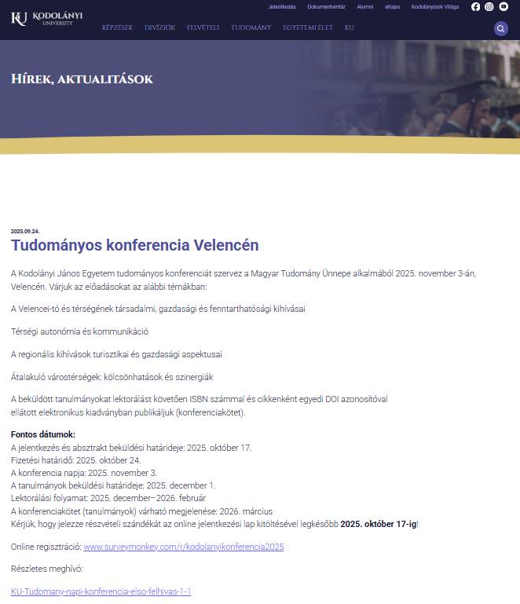

Slide 2
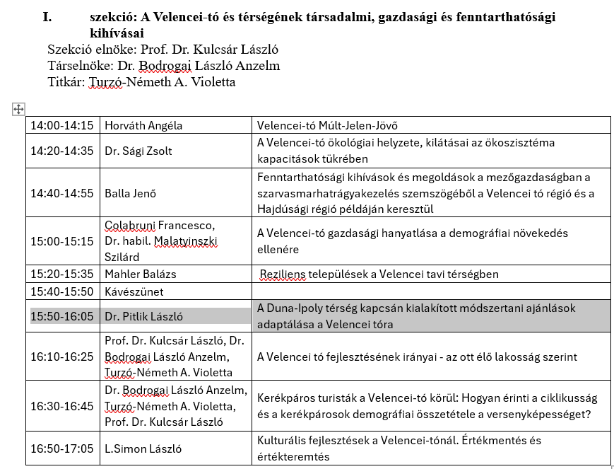
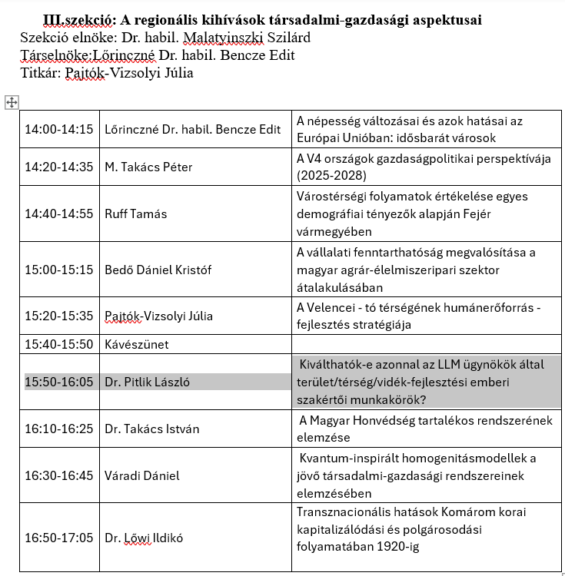

Slide 3


A Duna-Ipoly térség kapcsán kialakított módszertani ajánlások adaptálása a Velencei tóra
Pitlik László
Kodolányi János Egyetem, MY-X kutatócsoport
2025.XI.03. – Velence
Részletek: https://miau.my-x.hu/miau/327/20251103_1/
Notes:
3

Slide 4

Feljegyzés helyett – csak egy fotó!

Slide 5
Tartalomjegyzék Adatvagyon nélkül nincs tudományosság Matematika nélkül nincs tudományosság Automatizálás nélkül nincs hatékonyság Vita Következtetések Jövőkép
Notes:
5

Slide 6
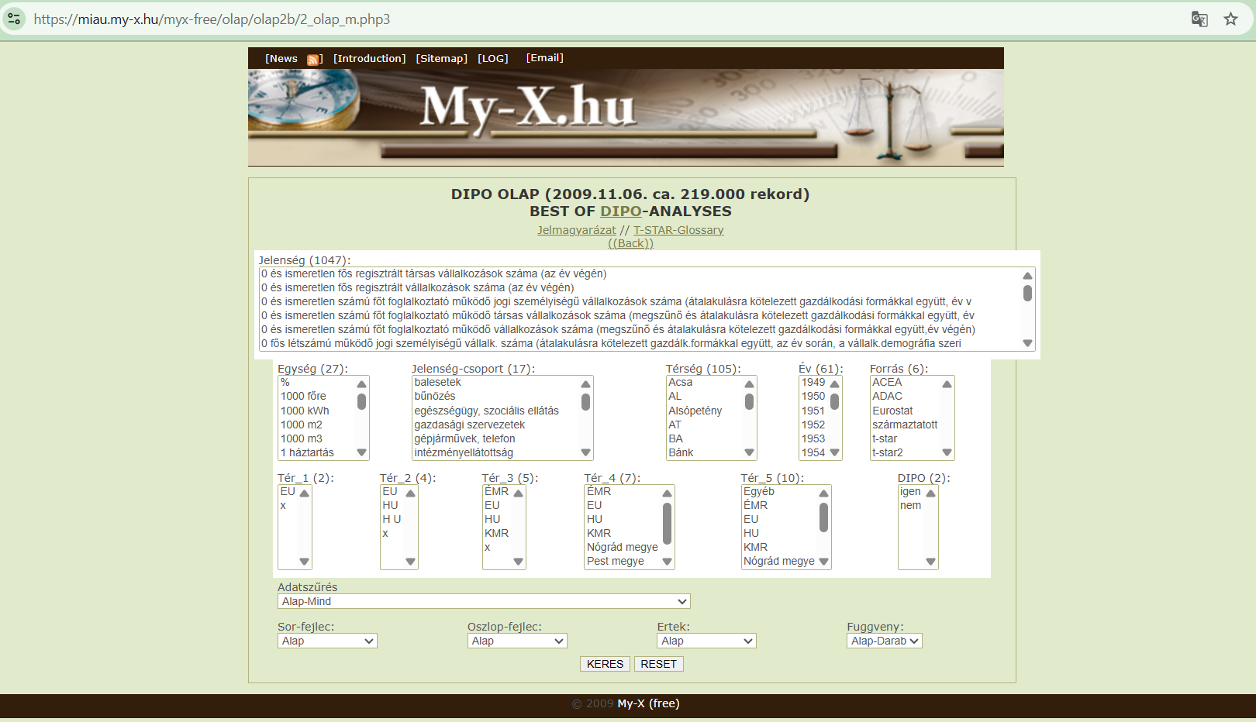
Adatvagyon nélkül nincs tudományosság https://miau.my-x.hu/dipo

Slide 7
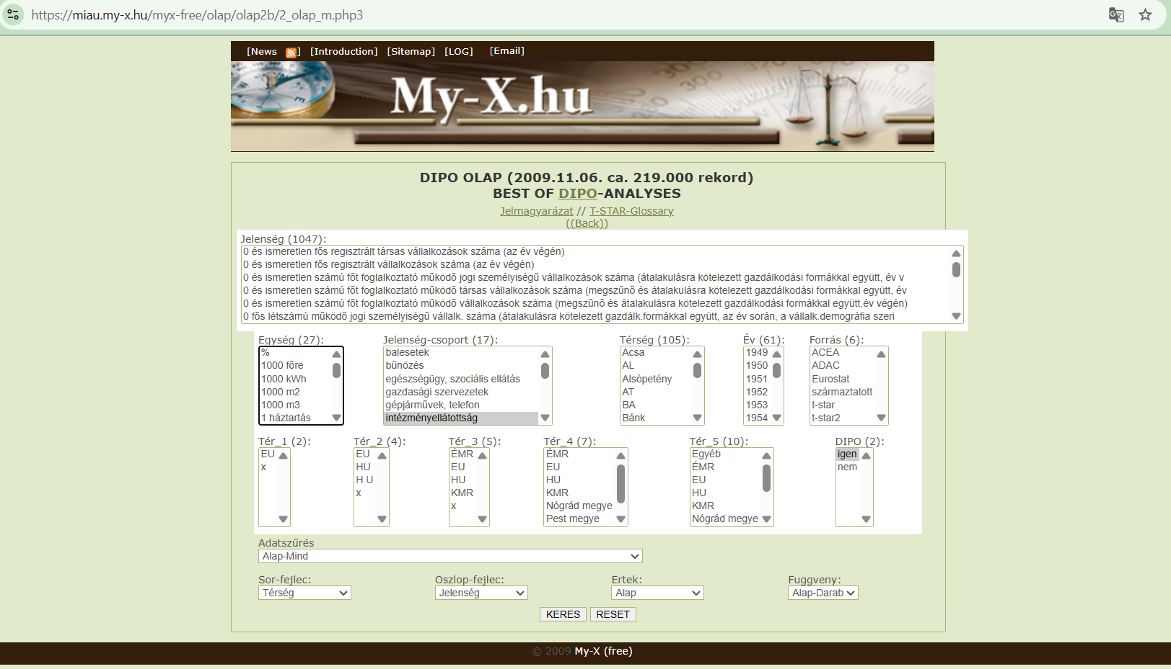

Slide 8
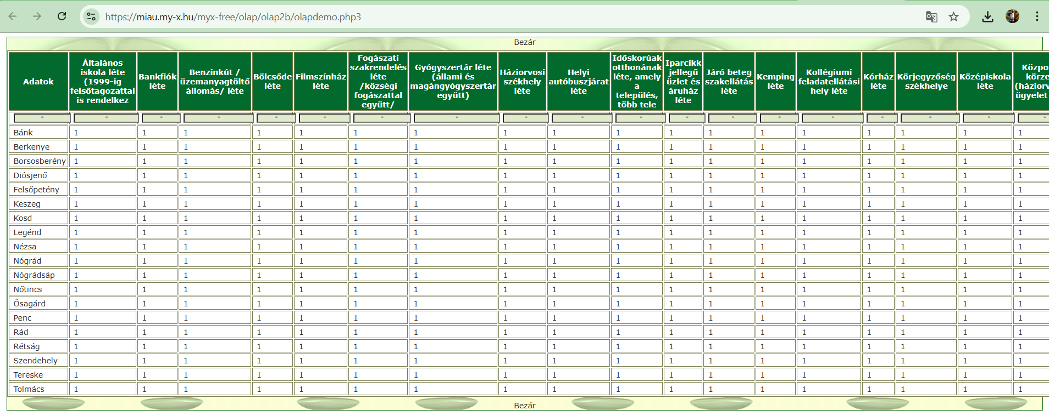
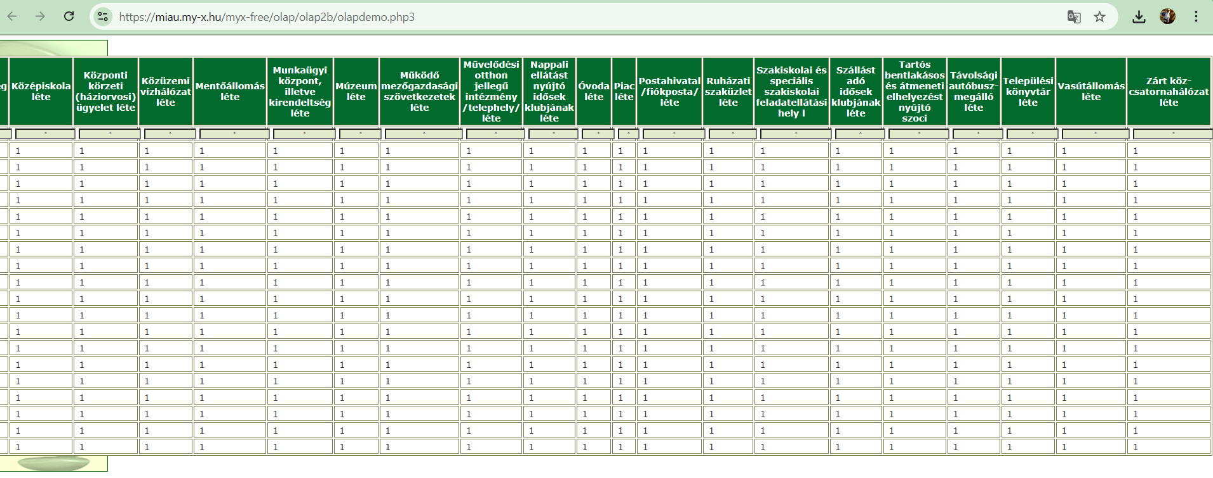

Slide 9
Matematika nélkül nincs tudományosság Kulcsszavak/jelenségek: OAM (vö. előző OLAP-riport) Lehet-e minden objektum másként egyforma? Anti-diszkriminatív optimalizálás Függvény-szimmetria-alapú önellenőrzés Hasonlóság-elemzés-láncok konzisztenciája OAM minőségbiztosítása (COCO MCM sor/oszlop/cella) Bizonyíték hiányában felmentve (minőségbiztosítása anomália esetén) … Példa: díszpolgári címek odaítélése objektív módon, avagy (lehet-e minden jelölt másként egyformán ideális a díjazásra)

Slide 10
Automatizálás nélkül nincs hatékonyság Hatástanulmány-gyárak?! (vö. korábban KIFÜ-projekt!) A gondolkodás alapstruktúrája LEGO-szerű (vö. hasonlóság-elemzésláncok), s ami LEGO-szerű, az repetitív, vagyis automatizálható/automatizálandó! Az LLM-alapú szoftverfejlesztés nem működik azonban pl. dilettáns akarnokok számára, vagyis algoritmikusan gondolkodni mindenkinek illene végre megtanulnia… Minőségbiztosítás, tesztelés, konzisztencia nélkül nem érdemes nem Ember az ember…

Slide 11
Vita Felesleges (indokolatlan) titkosítás, szakmaiatlanság, etikátlanság, stb. okán az adatvagyon-gazdálkodás nemzetközi szinten is esetleges, mert a transzparencia hiánya nagyobb érték egyes erőterek számára, mint a rendszerhatékonyság… Az emberek matematikai képzettsége alacsony, a motiváltsága hiányos, a poroszos oktatás pedig eleve alkalmatlan módszertanilag magas szintű gondolkodók kinevelésére…

Slide 12
Konklúziók Minden zavaró tényező minimalizálható, de ehhez olyan vezetőkiválasztás, továbbképzés kell, ahol az objektív! Sikeresség (verseny) a legitimáció alapja – semmi más… (vö. díszpolgári címek szubjektív vs. objektív odaítélése)

Slide 13
Jövőkép I. A Mezőföld-projektek és kapcsolódó leágazásaik már ismert példák arra, mit jelent az adat-vezérelt, MI-támogatású gondolkodásmód, s mit jelent ehhez képest a szubjektív/naiv mindennapok „ügyetlenkedése”… vö. pl. https://miau.my-x.hu/miau2009/index.php3?x=e0&string=Mez.f.ld

Slide 14
Jövőkép II. Kapcsolódó előadások: Váradi Dániel - Kvantum-inspirált homogenitásmodellek a jövő társadalmi-gazdasági rendszereinek elemzésében Pitlik László: Kiválthatók-e azonnal az LLM ügynökök által terület/térség/vidék-fejlesztési emberi szakértői munkakörök?

Slide 15
Köszönöm a figyelmet! Email: pitlik@my-x.hu

Slide 16
Kiválthatók-e azonnal az LLM ügynökök által terület/térség/vidék-fejlesztési emberi szakértői munkakörök?
Pitlik László
Kodolányi János Egyetem, MY-X kutatócsoport
2025.XI.03. – Velence
Részletek: https://miau.my-x.hu/miau/327/20251103_2/
Notes:
16

Slide 17

Feljegyzés helyett – csak egy fotó!

Slide 18
Tartalomjegyzék Mit jelent az emberi munkaerő kiváltása? Esettanulmányok Vita Következtetések Jövőkép
Notes:
18

Slide 19
Mit jelent az emberi munka kiváltása? Teljesen szuverén LLM-ágens (belátható időn belül) nem fog létezni… A hatékonyságnövelés a megfelelő részfeladatok felismerését jelenti… Az a részfeladat megfelelő, melyet prompt-olni minőségbiztosítással együtt is gyorsabb, mint emberként végrehajtani… Ez a szint emberi munkavállalónként, ill. dinamikusan is más és más lesz (s más és más már évtizedek óta: vö. pl. Excel-támogatás a napi munkához)… Az ember+LLM a munkaerőpiacon maga lesz a CYBORG!

Slide 20
Esettanulmányok Bármely munkakör elé oda lehet írni már évek óta, hogy ROBOT-… Robot-tanár: https://miau.my-x.hu/miau2009/index.php3?x=e0&string=robottan.r Robot-jogász: https://miau.my-x.hu/miau/325/mta_gb_tm_copilot_pitlik.pdf Robot-politikus: https://miau.my-x.hu/miau2009/index.php3?x=e0&string=citizen Robot: pszichológus: Robot-lektor: https://miau.my-x.hu/miau2009/index.php3?x=e0&string=lector Robot-filmes: https://miau.my-x.hu/miau/325/copilot_filmhelyszin_ajanlo_robot_teszteles.docx Robot-bankár: https://miau.my-x.hu/miau/328/copilot_bank.docx …

Slide 21
Esettanulmányok: Robot-szakértő (vidékfejlesztés, területfejlesztés, …) Minden szakértő felfogható pl. kérdőívezőnek: https://miau.my-x.hu/miau/327/kerdoiv/kerdoiv_szabvanyok.docx Jól kérdezni annyi, mint jól prompt-olni, jól minőségbiztosítani! DE: Az LLM-alapú robot-szakértők jelenleg NEM KÉPESEK numerikus prompt-okat előállítani, kezelni ÉS numerikus outputokat levezetni, értelmezni (vö. hatástanulmány-gyárak←pl. KIFÜ-projekt)! KÉPESEK: klasszikus (=valójában számon kérhetetlen, önkényes, szubjektív szómágiát praktizálni: vö. emberi fejlesztési terveket kreálni), olyanokat, melyekre az ember maga soha sem lehetett már eddig sem büszke: pl. https://miau.my-x.hu/miau2009/index.php3?x=e0&string=pest.megye

Slide 22
Vita A szómágikus emberi munka, soha nem objektivizált minőségbiztosítási rendszer esetén azonnal kiváltható LLM-alapon, hiszen az LLM pontosan azt teszi, amit egy munkavállaló: valami odaillőnek vélt/remélt szöveget alkot… Olyan emberi tevékenység, ami objektíven mérhető (pl. holnap gyengül-e a HUF az EUR-hoz képest), ott az LLM éppen úgy nem ér ma még semmit, ahogy ennek emberi mintázatai sem érnek általában semmit…

Slide 23
Konklúziók A MI lényege kevésbé a komplexitáskezelő matematika, mint a JÓSÁG definiálni tudása, hiszen a tanulás nem más, mint a garantáltnak remélt elmozdulás képessége a JÓ<JOBB<MÉG-JOBB<LEGJOBB skála mentén! Aki nem tud/akar/képes minőségbiztosítani objektíven, annak emberként sincs quasi semmi köze magához az intelligenciához: sem a természeteshez, sem a mesterségeshez!

Slide 24
Jövőkép Minden pl. egyetem elsődleges kötelessége a minőség, következetesség, konzisztencia egymásba fonódó fogalmai kapcsán elérni a KNUTH-i határvonalat azonnal: Tudás/tudomány az, ami forráskódba átírható, minden más emberi aktivitás művészet! (a művészet nem kevesebb, s nem több, mint a tudomány, egyszerűen csak más, éppen ezért TILOS lenne helytelenül címkézni a valóság egyes elemeit: aki művész, az nem tudós és fordítva adott konkrét tevékenység esetén)

Slide 25
Köszönöm a figyelmet! Email: pitlik@my-x.hu

Slide 26
Melléklet: Egy konkrét munkakör/feladat kiváltását célzó kísérlet:
https://miau.my-x.hu/miau/325/copilot_filmhelyszin_ajanlo_robot_teszteles.docx

Slide 27
Melléklet: Kérdőívezés szabványosítása
MHEK-projekt
2 cikk a Honvédorvos számára leadva
(ideiglenesen még nem publikus)

